Slide 1
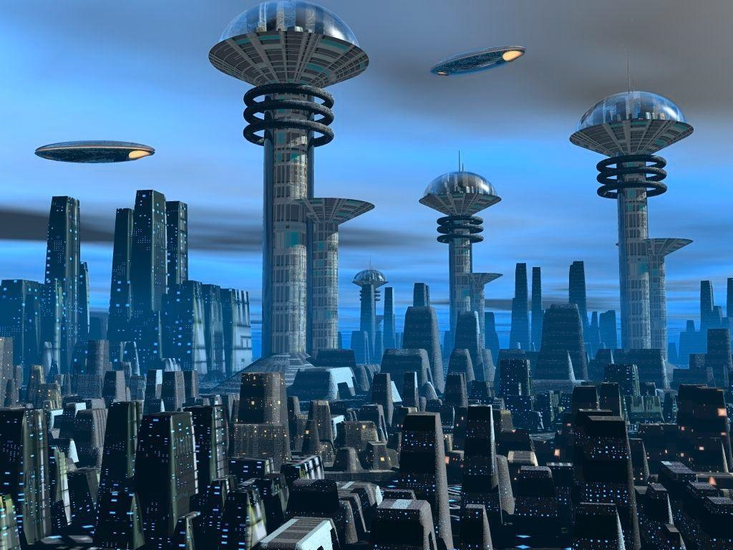
Future Simple

Slide 2
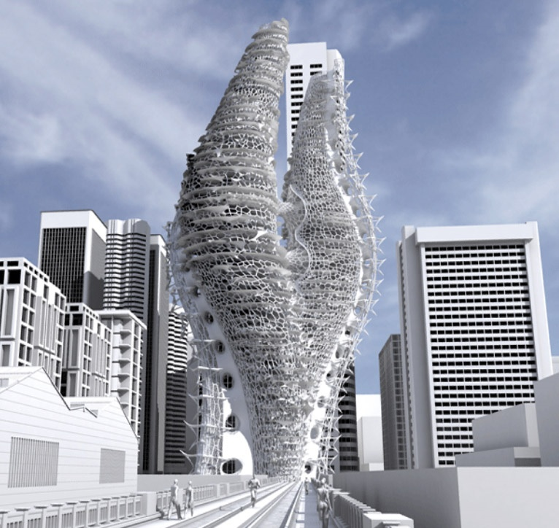
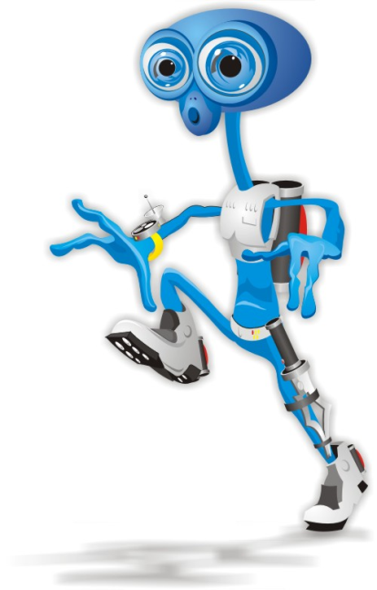
WILL

Slide 3
Will! Help!
Вспомогательный глагол Will приходит на помощь обычным глаголам, чтобы помочь им рассказать, что произойдёт в будущем.

Slide 4
Расскажи, что произойдёт завтра. Не забудь пригласить на помощь глагол Will.
He will dance.

Slide 5
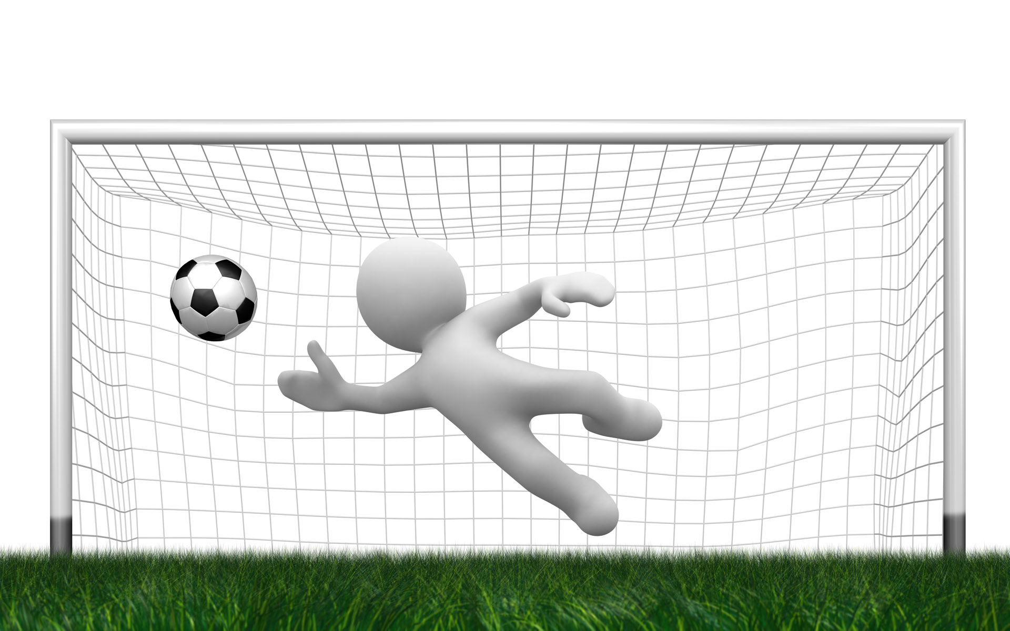
He will play football.

Slide 6
He will read a book.

Slide 7
go shopping
He will go shopping.

Slide 8
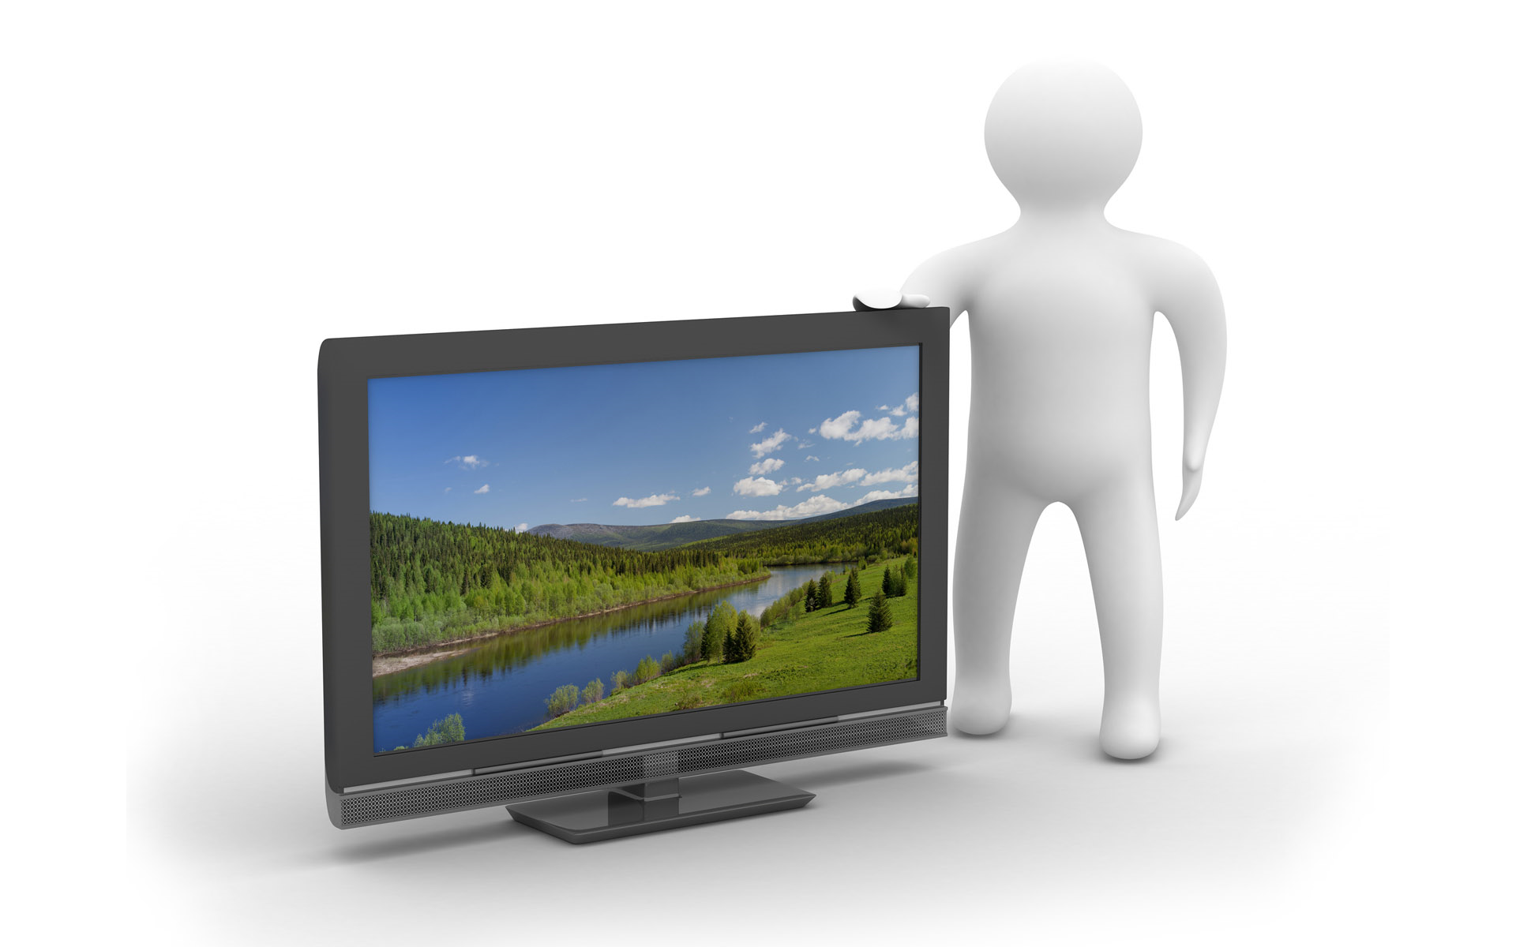
He will watch TV.

Slide 9
They will play computer games.

Slide 10
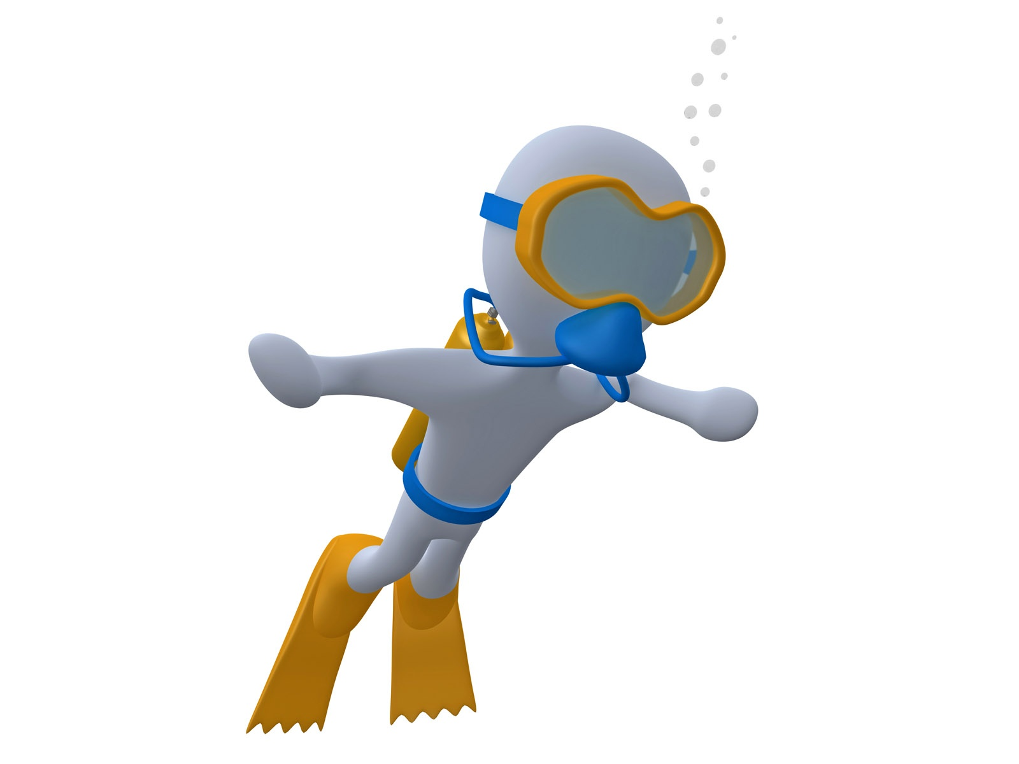
He will dive.

Slide 11
He will write.

Slide 12
He will run.

Slide 13
He will fly.

Slide 14
study
They will study.

Slide 15
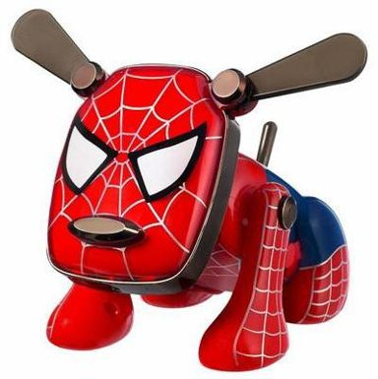
Рассказать о том, что не произойдёт глаголам помогает злая собачка
по имени Not.
dance.
not
will
He
Вести её за собой может только хозяин Will.

Slide 16
